Slide 1
Uključenost građana U CILJU ODGOVORNOSTI
Iskustvo Svjetske banke
Saki Kumagai
Upravljanje globalnim praksama

Slide 2
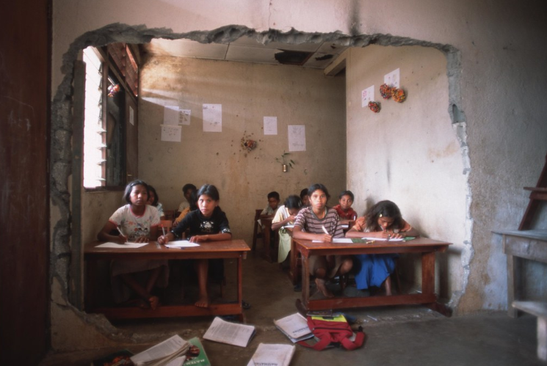
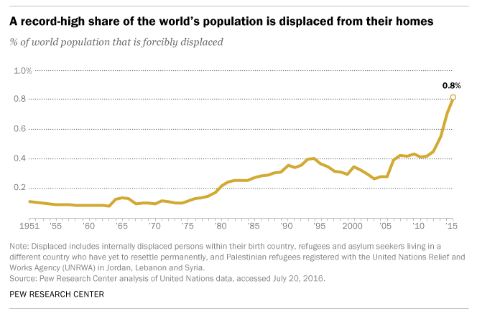
Svijet koji se brzo mijenja
Suočavanje sa sve kompleksnijim izazovima...
Izvor: Istraživački centar Pew
Izvor: Zbirka fotografija Svjetske banke
Notes:
Svijet se brzo mijenja, što dovodi do sve većih pritisaka na resurse, kompleksnijih potreba za pružanjem usluga, povećane svjetske nestabilnosti i tokova migracije, a svemu doprinose sve veći građanski prostor i društvene mreže.

Slide 3
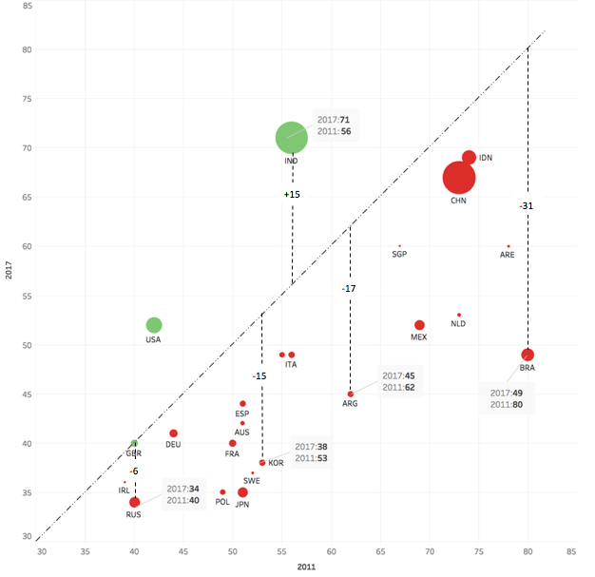
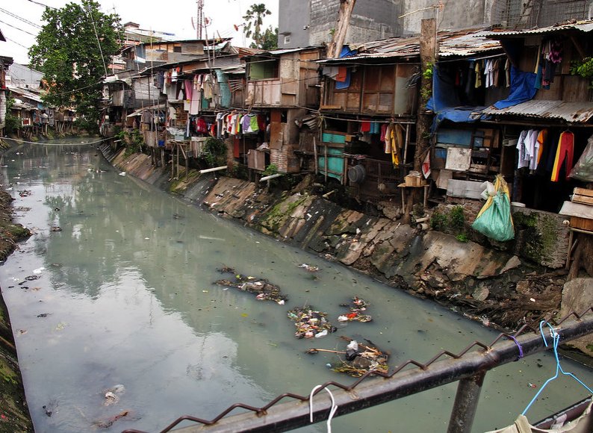
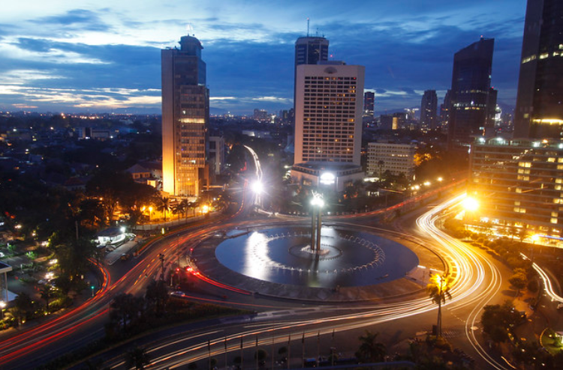
...dovodi do smanjenja mogućnosti odgovaranja na njih
i smanjenja povjerenja građana u vlade većine zemalja
Izvor: Edelman Intelligence (2011., 2017.); Svjetska banka (2016.)
Izvor: Zbirka fotografija Svjetske banke
Izvor: Zbirka fotografija Svjetske banke (2013.)
Notes:
Dok mogućnosti vlada da odgovore nisu velike, očekivanja građana i dalje rastu, što dovodi do sve manjeg povjerenja u institucije (fotografije: Jakarta)
Povjerenje u vladu:
Edelmanov barometar povjerenja 2011. (x-os) i 2017. (y-os). Svaka zemlja u kojoj se povjerenje u institucije (političko povjerenje) povećava nalazit će se iznad linije od 45 stupnjeva i bit će označena zelenom bojom, dok će se zemlje u kojima se političko povjerenje smanjuje nalaziti ispod linije od 45 stupnjeva i bit će označene crvenom bojom. Veličina svakog oblačića predstavlja broj stanovnika određene zemlje.

Slide 4
Popularizacija uključenosti građana
Notes:
Povjerenje u vladu i uključenost građana međusobno se nadopunjuju i čine međuzavisnu dinamiku u donošenju odluka o politici i pružanju usluga te njihovoj provedbi.
Svjetska banka ima dugu tradiciju uključenosti više dionika koja traje od 1970-ih. Takav participativan pristup u poslovanju proširio se i produbio.
Važnost tog pristupa prepoznaje se u različitim ključnim dokumentima Svjetske banke. Na primjer, u dokumentu o dualnim ciljevima Grupacije banke navodi se da bi održivi put prema zaustavljanju krajnjeg siromaštva i promicanju zajedničkog prosperiteta uključivao stvaranje uključivog društva u kojem bi se sve grupe u društvu poticalo na pozivanje svojih vlada na odgovornost.
Svjetska banka nastoji popularizirati uključenost građana u sve aktivnosti koje se odnose na financiranje projekata ulaganja. To je nastojanje promijenilo način na koji naš operativni tim razmišlja o uključenosti građana i uključenosti u pogledu odgovornosti – od značajki koje je „dobro posjedovati” do „obveznih” značajki i „načina na koji ih najbolje možemo iskoristiti” kako bi se postigli bolji razvojni krajnji rezultati naših aktivnosti.

Slide 5
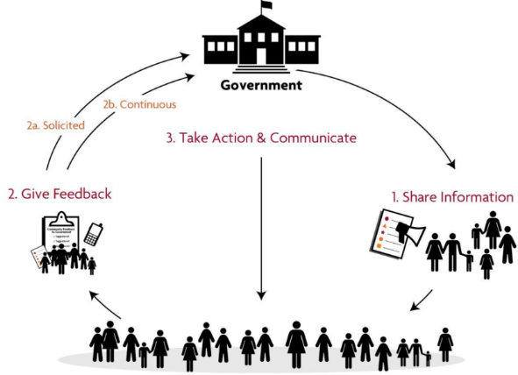
Dosadašnje iskustvo Svjetske banke
Dvosmjerna komunikacija između građana i vlade kojom se građanima osigurava uloga u procesu donošenja odluka.
Cilj je unaprjeđenje intermedijarnih i konačnog razvojnih ciljeva vladinih intervencija/mjera.
U globalnoj praksi upravljanja...
54 vrste projekata ulaganja (IPF-ova) u FG 2015. – FG 2018.
Najčešće upotrebljavani pokazatelji povratnih informacija korisnika povezani su s anketama/dijalozima o zadovoljstvu korisnika (18 projekata), zatim slijede mehanizmi za davanje općih povratnih informacija (11 projekata) i savjetovanja/konsultacije (8 projekata)
Većina projekata ima jedan (35 projekata) ili dva (11 projekata) pokazatelja povratnih informacija korisnika Samo dva projekta imaju tri pokazatelja povratnih informacija korisnika i jedan projekt ima 4 pokazatelja povratnih informacija korisnika
Više od 50 % IPF-ova podupire vladin PFM ili sadržava komponente povezane s PFM-om, koje često uključuju elemente transparentnosti (prvi korak ciklusa pružanja povratnih informacija)
2b. Kontinuirano
Vlada
2a. Po zahtjevu
3. Poduzimanje mjera I komunikacija
2. Davanje povratnih informacija
1. Dijeljenje informacija
Regionalni kontekst i kontekst zemlje su važni!
Izvor (dijagram): Susan Wong i Sanjay Agarwal, „Međunarodno iskustvo u pogledu društvene odgovornosti” (International Experience in Social Accountability), izlaganje u Pekingu, u Kini, 25. lipnja 2013.
Notes:
Pristup Svjetske banke u pogledu uključenosti građana u načelu uključuje tri koraka:
vladu koja razmjenjuje informacije s građanima i korisnicima
građane i korisnike koji razmjenjuju svoje povratne informacije s vladom
i vladu koja poduzima mjere i obavještava građane i korisnike o svojem djelovanju na temelju njihovih povratnih informacija
U FG 2019. (srpanj 2018 – lipanj 2019.) 99 % IPF-ova uključivalo je dizajn usmjeren na građane, a 94 % uključivalo je pokazatelj povratne informacije korisnika u okviru rezultata 70 % IPF-ova odobrenih u FG 2016. izvijestilo je o pokazatelju povratne informacije korisnika do treće godine provedbe
Približno 240 IPF-ova godišnje.
U Globalnim praksama upravljanja:
54 IPF-a – 52 IPF-a uključivalo je pokazatelje povratne informacije korisnika
Ključno opažanje (koje često čujem od stručnjaka za PFM) – Kako nadići transparentnost? Što bi moglo predstavljati značajnu uključenost građana u PFM i godišnji proračunski ciklus?

Slide 6
Popularizacija uključenosti građana u PFM radi postizanja boljih rezultata
Svrha:
Pružiti izbor polaznih točaka za uključenost građana u PFM kako bi se ojačale ključne funkcije vlade

Slide 7
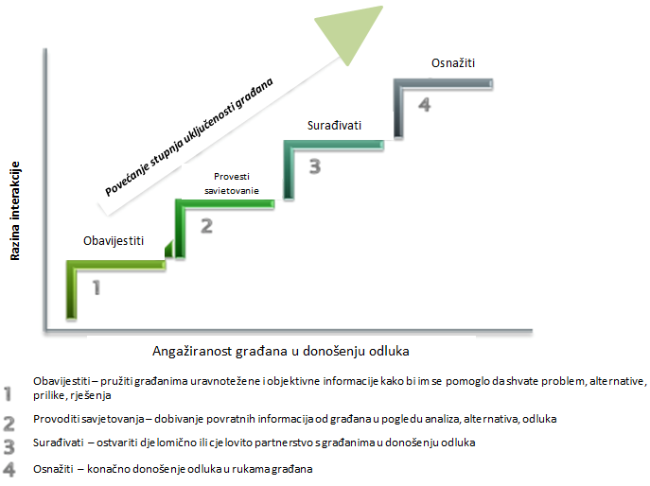
Dimenzije uključenosti građana i pristupi
Obavijestiti: Omogućiti građanima pristup izbalansiranim i objektivnim informacijama kako bi im se pomoglo shvatiti probleme, alternative, mogućnosti i rješenja
Provesti savjetovanje/konsultirati: Dobiti povratnu informaciju građana o analizi, alternativama i odlukama
Surađivati: Udružiti se s građanima u svim dijelovima donošenja odluka
Osnažiti: Staviti krajnje donošenje odluka u ruke građana
Izvor (slika): Strateški okvir

Slide 8
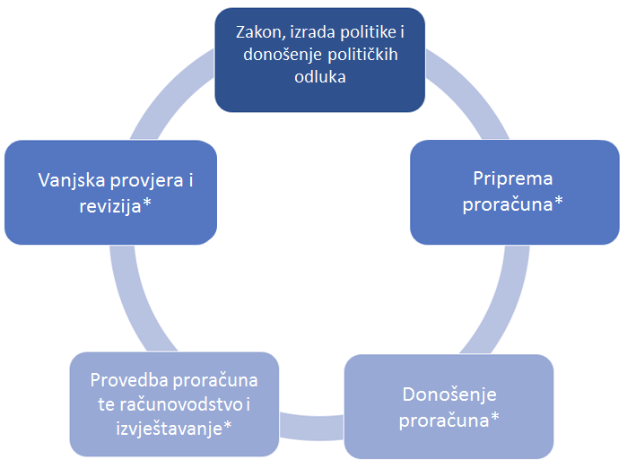
Ciklus PFM-a i sudjelovanje građana
PFM se odnosi na niz zakona, pravila, sustava i procesa koje upotrebljavaju vlasti (npr. nacionalne, podnacionalne i lokalne vlasti) kako bi mobilizirale prihode, dodijelile javna sredstva, preuzele odgovornost za javnu potrošnju, sredstva i rezultate revizije.
Načela uključenosti građana u PFM
Transparentnost
Dostupnost
Uključenost
Pravodobnost
Više kanala i alata za uključenost
Održivost i razvoj
Zatvaranje ciklusa pružanja povratnih informacija
Odgovornost koju provodi vlada
Recipročnost
*Autori ih smatraju dijelom ključnih faza godišnjeg proračunskog ciklusa

Slide 9
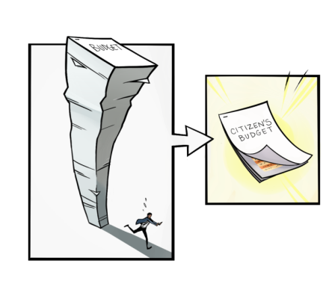
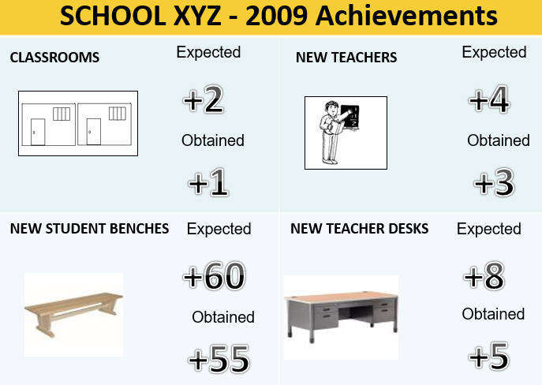
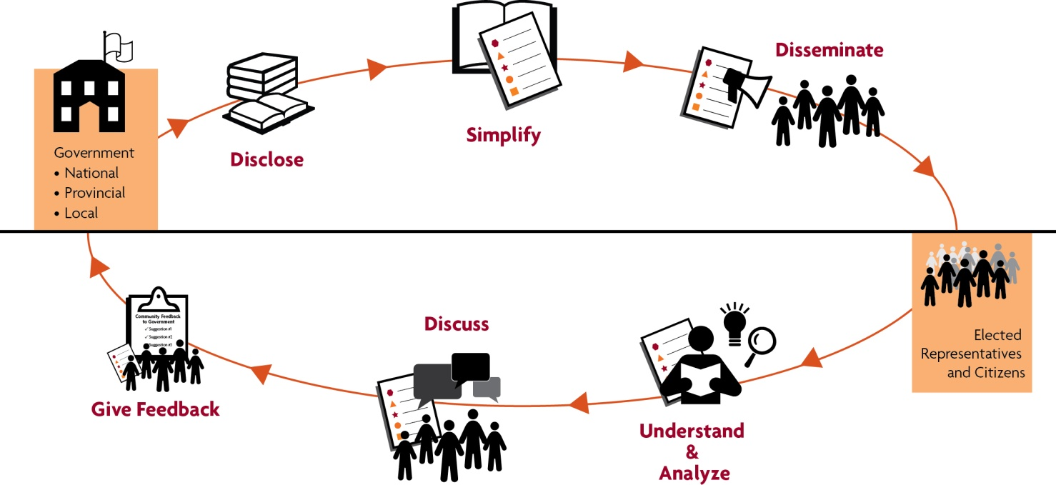
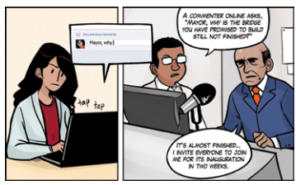
Primjeri (1): Inicijative transparentnosti proračuna
Razvojni izazovi:
Građani nemaju informacije o upotrebi javnih sredstava, isključeni su iz odluka o dodjeli sredstava i nemaju priliku pružiti adekvatne i pravovremene povratne informacije o upotrebi sredstava
Okrug Adamawa, Kamerun
Pojednostavnjenje, analiza i objava proračuna (naglasak na zdravstvo i obrazovanje)
Podizanje razine osviještenosti i izgradnja kapaciteta državnih službenika i lokalnih/regionalnih institucija u svrhu promicanja javnog dijaloga
Dokumentiranje i distribucija aktivnosti
Naručeno je ukupno 64 radijska programa na francuskom i fulskom jeziku Tijekom programa, slušatelji mogu nazvati i postaviti pitanja gostu dana (npr. gradonačelniku, drugim javnim službenicima)
Podijeliti
Neki od krajnjih rezultata:
Veći porezni prihodi za lokalno vijeće
Promjene u spremnosti roditelja da doprinesu financiranju škola
Veće povjerenje između gradonačelnika i izbornog tijela
Simplificirati
Vlada
državna
regionalna
lokalna
Objaviti
Diskutirati
Izabrani zvaničnici I građani
Dati povratne informacije
Razumjeti
i
analizirati

Slide 10
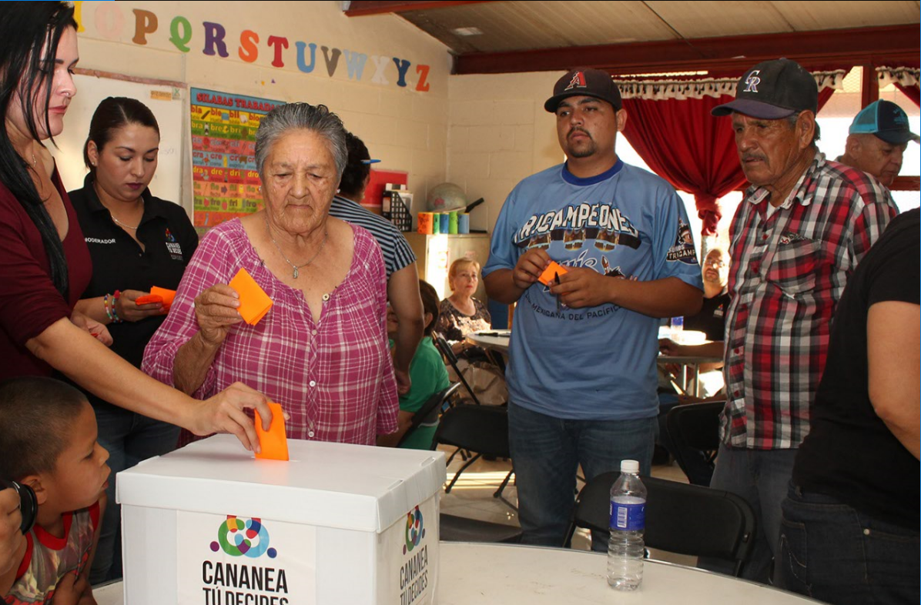
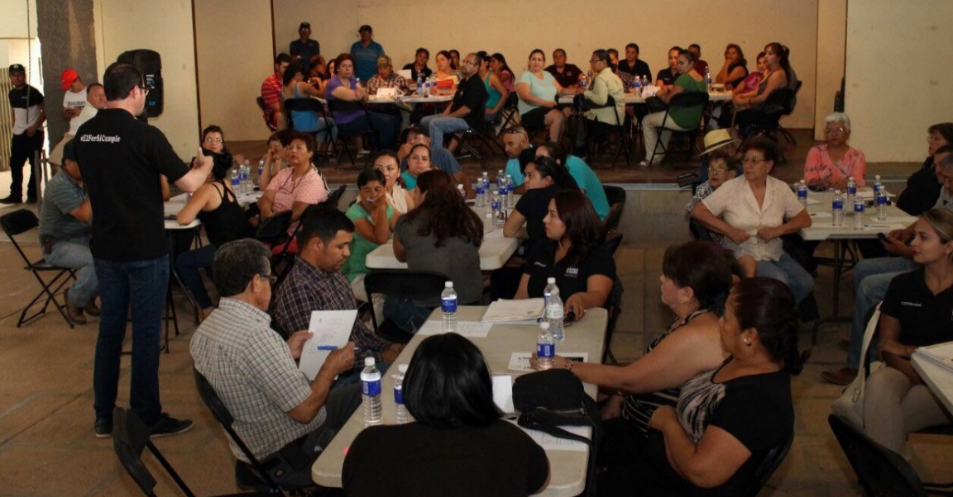
Primjeri (2): Planiranje proračuna u Cananei, u Meksiku
2014.: Federalni zakon o pravima osnovao Fond za rudarstvo
Cilj: Zajednice na koje utječe rudarstvo imaju izravne koristi u okviru društvenih i ekoloških projekata te projekata urbanog razvoja
Razvojni izazovi:
Općinske vlasti koje nemaju iskustva u upravljanju velikim iznosima razvojnih sredstava imaju zadaću provesti razvojne projekte koji koriste zajednicama na koje utječe rudarstvo
Razdoblje glasovanja: 16. rujna 2016. – 20. listopada 2017.
Sustavan i otvoren proces (cananeatudecides.com)
21 % biračkog tijela glasovalo
13 pobjedničkih prijedloga
41,55 milijuna pesosa (2,2 m. USD) dodijeljeno
14 javnih sastanaka
615 sudionika
377 dostavljenih ideja
34 odobrena prijedloga za tehničku analizu
31 prijedlog u javnom glasovanju
Notes:
Ne ulazite u detalje.
Mjerenja. Kao uključenost građana u planiranje proračuna, vrlo zadovoljavajuće. Zadovoljstvo?
Vratit ćemo se na ovaj primjer kada dođemo do dijela o zadovoljstvu građana.

Slide 11
Uključenost građana u PFM: Trendovi
Postići više od samo transparentnosti
Uključenost građana u PFM mora biti na razini višoj od razine na kojoj je samo postignuta transparentnost, a kako bi se postigli viši krajnji razvojni rezultati (npr. izgradnja države, makroekonomska stabilnost, učinkovita i efikasna alokacija sredstava i pružanje usluga)
Transparentnost je temelj učinkovite uključenosti građana. Međutim, iskustva pokazuju da sama transparentnost neće automatski dovesti do uključenosti u svrhu postizanja veće odgovornosti i rezultata
2. Pitanja uključive proračunske pismenosti
Ključno je da i vlada i građani imaju osnovno razumijevanje ključnih informacija o proračunu
Uključiva proračunska pismenost potrebna je kako bi odražavala glas običnih ljudi, uključujući siromašne i marginalizirane
3. Određivanje prioriteta i redoslijeda – važan je kontekst
Primjeri uključenosti građana u PFM ukazuju na načelnu polariziranost tipova uključenosti u PFM:
Uključenost šire javnosti kako bi vlade dobile opsežne povratne informacije
Uključenost malih, odabranih i specijaliziranih grupa kako bi vlada mogla dobiti detaljne povratne informacije o određenim aspektima ciklusa PFM-a
Ta su dva pristupa komplementarna kako bi vlada mogla steći legitimitet te biti efikasna i učinkovita u pogledu dodjele proračunskih sredstava i pružanja usluga
Važno je pitanje kako utvrditi polazne točke, prioritete i redoslijed intervencija u pogledu uključenosti građana na temelju konteksta zemlje
Notes:
Naglasak na br. 3: Navedeno utječe na zadovoljstvo građana.

Slide 12
Tri opažanja o zadovoljstvu građana
U koju svrhu, kako i što je sljedeće?

Slide 13
Zadovoljstvo građana... U pogledu čega? U koju svrhu?
Inicijative za uključenost građana
Krajnji razvojni rezultati
Utjecaj
Notes:
[Izlazni podaci i krajnji rezultati]
Zadovoljstvo građana u procesu intervencija vezanih uz uključenost građana i u pogledu krajnjih rezultata intervencija vezanih uz uključenost građana u proračun
Kako bi intervencije vezane uz uključenost građana u sljedećem proračunskom ciklusu bile transparentnije, participativne i odgovorne
[Krajnji rezultat]
Doprinose li intervencije vezane uz uključenost građana postizanju viših razvojnih ciljeva(npr. učinkovito pružanje usluga)
Spremnost građana na plaćanje poreza
Spremnost građana na veće sudjelovanje u inicijativi u pogledu uključenosti građana
[Utjecaj] Povjerenje u vladu:
Povjerenje građana gradi se na dva načina
Usmjereno na proces: Iskustvo građana i zadovoljstvo u pogledu razine, dubine i kvalitete uključenosti (npr. vrsta uključenosti, učestalost, odaziv). Krajnji rezultati uključenosti možda nisu u skladu s očekivanjima građana, ali ih prihvaćaju jer su zadovoljni procesom donošenja odluka – legitimitet i povjerenje u proces
Usmjereno na krajnji rezultat: „Očekivanja u pogledu učinka vlade”
Razina povjerenja građana u vladu određuje razinu sudjelovanja (npr. građani ne sudjeluju jer ne vjeruju vladi – nedostatak sudjelovanja građana u donošenju odluka vlade negativno utječe na učinak vlade i njezinu odgovornost, što dovodi do smanjenja povjerenja)
Iskustvo stečeno i percepcija nastala tijekom sudjelovanja doprinose razini povjerenja građana u institucije

Slide 14
Zadovoljstvo građana... Kako?
Kakav je učinak vlade iz perspektive građana, prikupljanjem informacija o iskustvu i percepciji građana
Kakav je učinak vlade iz perspektive vlade, prikupljanjem informacija o nastojanjima javnih agencija da pruže izvrsnu uslugu
Nesrazmjer između dviju perspektiva
Pokazatelji pružanja javnih usluga usmjerenih na građane
Upozorenje:
Očekivanja u velikoj mjeri ovise o kontekstu
Mogla bi postojati razlika između onoga što građani u anketi navedu kao važno i onoga što zapravo utječe na njihovo ukupno zadovoljstvo

Slide 15
Kategorije anketa (primjer)
Teme | Anketa građana | Perspektive vlade (kontrolni popis za upravitelja)
Transparentnost i pristup | Pronalazak relevantnih informacija i podataka Odabir najprikladnijeg pristupnog kanala Povezivanje s upravom Upotreba e-vlade/digitalnog portala za prikupljanje informacija/podataka i pružanje usluga | Pružanje jasnih informacija za kontakt Pružanje različitih pristupnih kanala u skladu s preferencijama građana Interakcija s građanima Stavljanje na raspolaganje e-vlade/digitalnog portala za razmjenu informacija/podataka i pružanje usluga
Odaziv (zatvaranje ciklusa pružanja povratnih informacija) | Primanje pravovremenog odgovora i usluge Standardi pružanja usluga u skladu s očekivanjima | Pružanje pravovremenog odgovora i usluge Određivanje standarda pružanja usluga u skladu s očekivanjima
Pouzdanost i kvaliteta | Interakcija s državnim osobljem Primanje jasnih i lako razumljivih informacija/podataka visoke kvalitete Dovršetak postupka Postizanje zadovoljavajućeg krajnjeg rezultata | Interakcija s građanima Pružanje jasnih i lako razumljivih informacija/podataka visoke kvalitete Dovršetak postupka Postizanje zadovoljavajućih krajnjih rezultata za građane
Integritet javnog sektora | Interakcija s transparentnim i učinkovitim javnim sektorom bez korupcije Pristup povratnim informacijama i mehanizmima za rješavanje pritužbi Ostvarivanje koristi od učinkovite suradnje među agencijama | Utjelovljenje transparentnog i učinkovitog javnog sektora bez korupcije Pružanje pristupa povratnim informacijama i mehanizmima za rješavanje pritužbi Jamstvo učinkovite suradnje među agencijama
Ostalo | Prioritetna područja (u pogledu uključenosti, usluga, objave informacija itd.) Neispunjene potrebe Komentari, prijedlozi i pitanja | Prioritetna područja Neispunjene potrebe Komentari, prijedlozi i pitanja
Preuzeto iz dokumenta „Pokazatelji pružanja javnih usluga usmjerenih na građane” Svjetske banke
Notes:
Neka su pitanja o pružanju usluga (koja je četvrta faza ciklusa PFM-a) integrirana.
Te kategorije „zadovoljstva” mogu se razvijati u skladu s načelima uključenosti građana u PFM
Pitanje je ponovno isto: zadovoljstvo u pogledu čega i u koju svrhu

Slide 16
Zadovoljstvo građana... Što je sljedeće? Određivanje standarda?
Međunarodna načela, standardi i inicijative koje podržavaju transparentnost proračuna i sudjelovanje građana u određivanju proračuna:
Načela GIFT-a visoke razine u okviru fiskalne transparentnosti, sudjelovanja i odgovornosti (2012.)
Načela OECD-a o upravljanju proračunom (2014.)
MMF, „Novi kodeks fiskalne transparentnosti” (2014.)
Okvir PEFA-e (2016.)
Anketa o otvorenosti proračuna Međunarodnog partnerstva za proračun (2017.)
Partnerstvo za otvorenu vlast (od 2011.)
Notes:
Popis postojećih međunarodnih direktiva, načela i inicijativa u području proračuna. Aktivnosti i mjerenja uglavnom povezana s transparentnošću. Neke u svrhu mjerenja sudjelovanja, no ne i kvalitete sudjelovanja, uključujući zadovoljstvo građana. Može li postojati standard zadovoljstva građana?

Slide 17
Hvala!

